Slide 1
Montador – Software Básico
André Geraldes
Caio Angêlo
Djore Gouveia Novembro 2011
Ney Melo Universidade de Brasília

Slide 2
Sumário
1 - Introdução
Estratégia utilizada
2 - Módulos
Análise léxica
Análise sintática
Análise semântica
Gerador de código
3 – Conclusão
Apresentação do software – analisador de diretivas
Principais problemas e próximos passos

Slide 3
introdução

Slide 4

Estratégia utilizada
Objetivo do programa: montador MIPS
Análises léxica, sintática, semântica e gerador de código objeto
Modularização:
Makefile
Controle de versão:
Google code + SVN

Slide 5
Estratégia utilizada
Hello.s
Analisador Léxico
Tabela de Instruções
Lista de tokens
Tabela de símbolos
Analisador Sintático
Tabela de Registradores
Lista de instruções
Analisador Semântico
Gramática
Lista de instruções
validada
Gerador de código-objeto
Hello.bin.txt

Slide 6
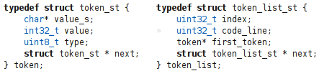

Lista de tokens
addi
TK_INST
$t0
TK_REG
$t2
TK_REG
4
TK_IMM
NULL
End
TK_LAB
j
TK_INST
End
TK_SYM
NULL

Slide 7
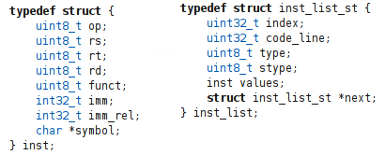
Lista de instruções
addi
TK_INST
$t0
TK_REG
$t2
TK_REG
4
TK_IMM
NULL
index = 0 |  | type = TYPE_I |  | opcode = 8 | funct = 0
rs = 8 | rd = 0 |  | rt = 10 | imm = 4 | symbol = NULL

Slide 8
módulos

Slide 9
Analisador léxico

Slide 10
Analisador Léxico

Slide 11
Analisador Sintático
Tem como variáveis de entrada a saída do analisador léxico:
token_list que é uma lista de structs composta por structs de tokens;
A para cada instrução são feitas checagens de:
Correta padronização das instruções (checando com a gramática;
Tipos dos argumentos

Slide 12
Analisador Sintático
Em seguida é feito uma análise dos registradores:
É verificado a quantidade de registradores na instrução;
Se os registradores estão no formato certo;
Se estão escritos da forma correta, ex: tem virgulas, colchetes;
Se os formatos encontrados estão de acordo com o formato esperado de cada instrução;

Slide 13
Analisador Sintático
Caso toda a token_list passe ok, ele tem como saída o ponteiro il_out, que aponta para o início da lista de entrada para o analisador semântico.

Slide 14
Analisador semantico

Slide 15
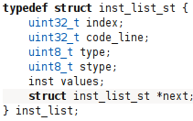
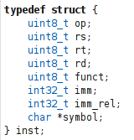
Geração do código binário
Estrutura de dados de entrada:
Lista de instruções:
Estrutura values contém os valores de cada campo da instrução (opcode, rs, rt, rd, shamt, funct, imediato)
Concatenação dos valores adequados na ordem correspondente ao tipo da instrução (R,I,J)
=> soma dos valores após deslocamentos lógicos pertinentes
Ex.: Tipo R
Opcode | Rs | Rt | Rd | Shamt | Funct

Slide 16
Geração do código binário
Rt = $10
0 | 0 | 0 | 0 | 1 | 0 | 1 | 0
Casting
Deslocamento lógico
0 | 0 | 0 | 0 | 0 | 0 | 0 | 0 | 0 | 0 | 0 | 0 | 0 | 0 | 0 | 0 | 0 | 0 | 0 | 0 | 0 | 0 | 0 | 0 | 0 | 0 | 0 | 0 | 1 | 0 | 1 | 0
0 | 0 | 0 | 0 | 0 | 0 | 0 | 0 | 0 | 0 | 0 | 0 | 1 | 0 | 1 | 0 | 0 | 0 | 0 | 0 | 0 | 0 | 0 | 0 | 0 | 0 | 0 | 0 | 0 | 0 | 0 | 0
add $8, $9, $10
Opcode
Rs
Rt
Rd
Shamt
Funct
op = 0
0 | 0 | 0 | 0 | 0 | 0 | 0 | 0 | 0 | 0 | 0 | 0 | 0 | 0 | 0 | 0 | 0 | 0 | 0 | 0 | 0 | 0 | 0 | 0 | 0 | 0 | 0 | 0 | 0 | 0 | 0 | 0
rs = 9
0 | 0 | 0 | 0 | 0 | 0 | 0 | 1 | 0 | 0 | 1 | 0 | 0 | 0 | 0 | 0 | 0 | 0 | 0 | 0 | 0 | 0 | 0 | 0 | 0 | 0 | 0 | 0 | 0 | 0 | 0 | 0
rt = 10
0 | 0 | 0 | 0 | 0 | 0 | 0 | 0 | 0 | 0 | 0 | 0 | 1 | 0 | 1 | 0 | 0 | 0 | 0 | 0 | 0 | 0 | 0 | 0 | 0 | 0 | 0 | 0 | 0 | 0 | 0 | 0
rd = 8
0 | 0 | 0 | 0 | 0 | 0 | 0 | 0 | 0 | 0 | 0 | 0 | 0 | 0 | 0 | 0 | 0 | 1 | 0 | 0 | 0 | 0 | 0 | 0 | 0 | 0 | 0 | 0 | 0 | 0 | 0 | 0
shamt = 0
0 | 0 | 0 | 0 | 0 | 0 | 0 | 0 | 0 | 0 | 0 | 0 | 0 | 0 | 0 | 0 | 0 | 0 | 0 | 0 | 0 | 0 | 0 | 0 | 0 | 0 | 0 | 0 | 0 | 0 | 0 | 0
funct = 32
0 | 0 | 0 | 0 | 0 | 0 | 0 | 0 | 0 | 0 | 0 | 0 | 0 | 0 | 0 | 0 | 0 | 0 | 0 | 0 | 0 | 0 | 0 | 0 | 0 | 0 | 1 | 0 | 0 | 0 | 0 | 0
Linha codificada
0 | 0 | 0 | 0 | 0 | 0 | 0 | 1 | 0 | 0 | 1 | 0 | 1 | 0 | 1 | 0 | 0 | 1 | 0 | 0 | 0 | 0 | 0 | 0 | 0 | 0 | 1 | 0 | 0 | 0 | 0 | 0

Slide 17
conclusão

Slide 18
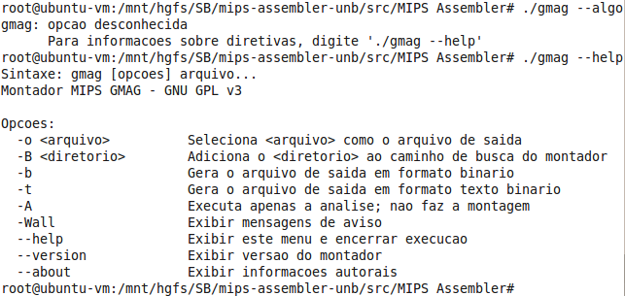
APRESENTAÇÃO DO SOFTWARE
A fim de se tornar um programa mais amigável ao usuário, foram implementadas diretivas (as quais são detalhadas no menu de ajuda do programa)

Slide 19
Principais problemas

Slide 20
Próximos passos

Slide 21

Perguntas

